Slide 1

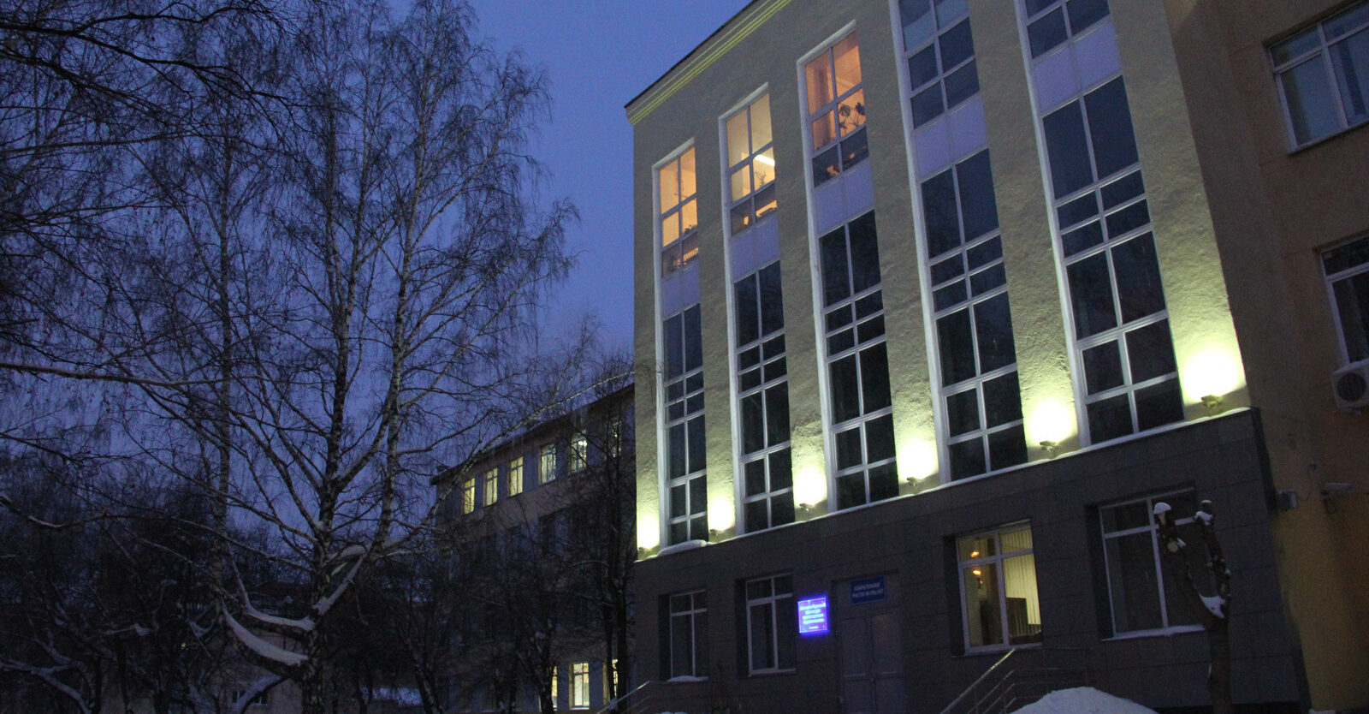
МИНИСТЕРСТВО ОБРАЗОВАНИЯ И МОЛОДЕЖНОЙ ПОЛИТИКИ СВЕРДЛОВСКОЙ ОБЛАСТИ
ГАПОУ СО «ЕКАТЕРИНБУРГСКИЙ КОЛЛЕДЖ ТРАНСПОРТНОГО СТРОИТЕЛЬСТВА»
Разработка и создание программы для кинотеатра
Работу выполнил: Миронов И. В.
Руководитель: Мирошниченко Г.В.
Группа: Пр-31

Slide 2



О разработке
Программа предназначена для организации деятельности кинотеатра. Продукт позволяет систематизировать рабочие процессы кинотеатра.
Данная разработка - это программный комплекс, предназначенный для ведения учёта фильмов в прокате, билетов к данным фильмам, регистрации покупки и возврата билетов
Основной учет
Система
Прокат фильмов

Slide 3

Цели и задачи проекта
Целью является разработка программы для системы процессов продажи билетов в кинотеатре от создания проката фильмов до учета пользователей и продажи билетов
Изучить актуальную информацию по области данной задачи
ЗАДАЧИ
Подобрать средства для разработки программного продукта
Подобрать наиболее удобный для пользователя дизайн
Учесть требования к задаче и разработать подобранный интерфейс

Slide 4



ПРИВЛЕКАТЕЛЬНОСТЬ
Хороший интерфейс должен быть привлекательным, чтобы доставлять пользователю удовольствие при работе с программным продуктом.
Функциональные характеристики
ЛАКОНИЧНОСТЬ И ПРОСТОТА
Интерфейс не должен быть перегружен лишней информацией.
СИСТЕМАТИЗАЦИЯ
Упрощения и автоматизации операций, связанных с регистрацией, систематизацией, поиском и обработкой данных о пользователях

Slide 5
Navigation
Используемые инструменты
ROOM
API

Slide 6
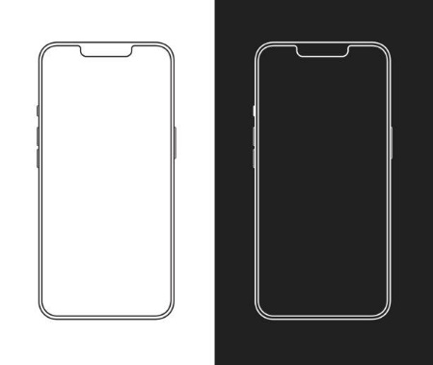
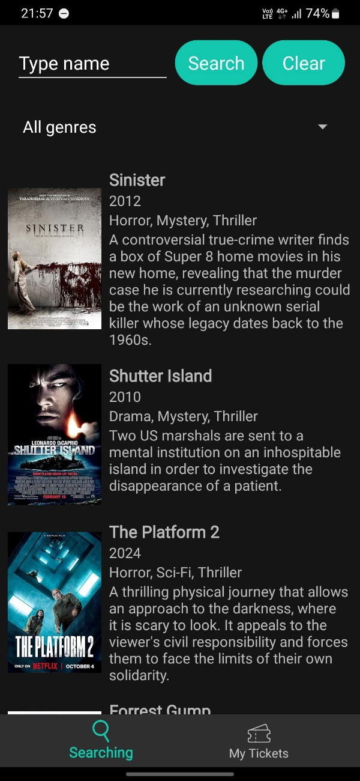
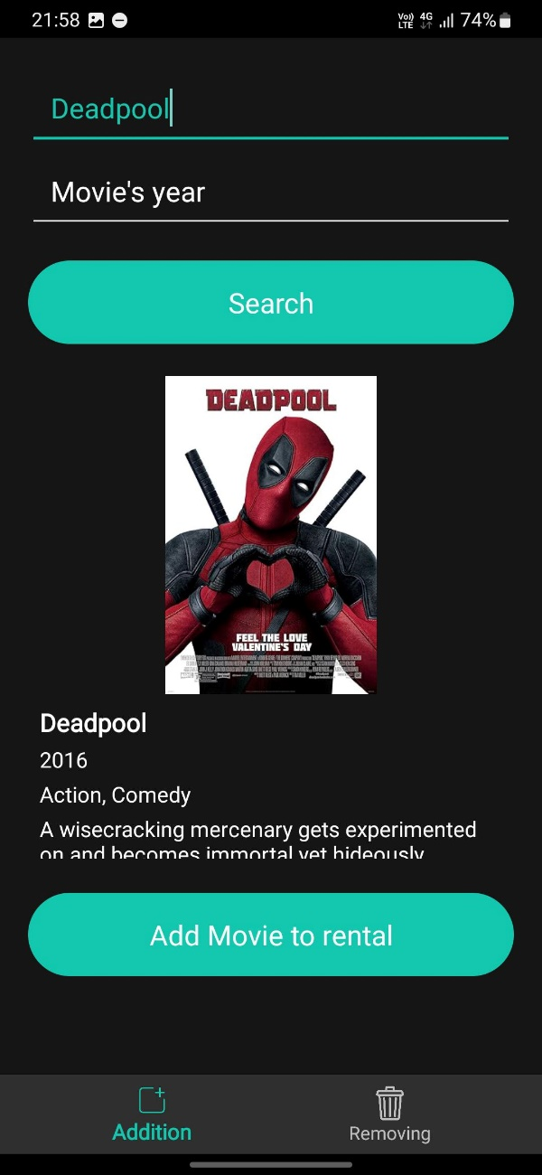

Главное окно
программы
включает в себя:
2 режима работы:
-для администратора
-для пользователя
Главным окном является активность, на которой расположены меню для навигации между экранами и контейнер для фрагментов экрана
Простота интерфейса способствует
взаимодействию пользователя с информацией

Slide 7

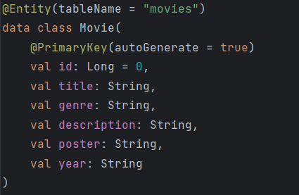

Форма
фильмы
Таблица «movies» - содержит информацию об имеющихся фильмах в прокате.
Возможно не только добавление фильмов, но и создание учета на основании таблицы.
Хранение информации о фильмах в базе
кинотеатра

Slide 8
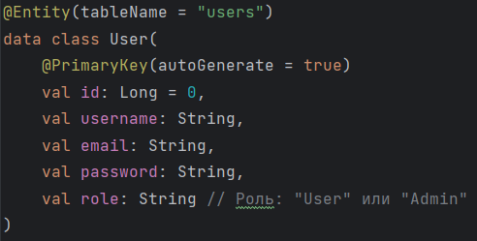

Форма
пользователи
Таблица «users» - содержит информацию о пользователях:
Логин
Электронная почта
Пароль
Его роль в системе: администратор/пользователь
База данных с информацией о пользователях
позволяет программе работать со спецификой
его использования, например, для покупки билетов
или для определения, кто работает в приложении и с какой целью

Slide 9
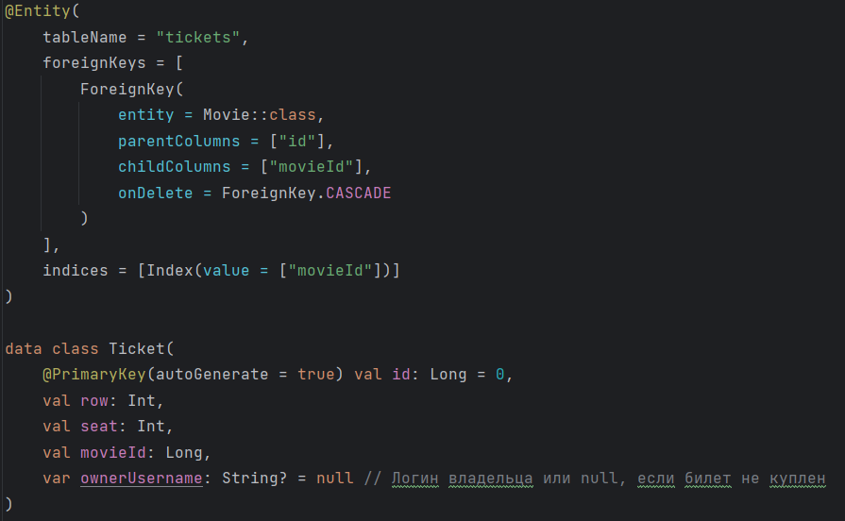
Форма
билеты
включает в себя:
Ряд
Место
Фильм, на который был выпущен билет
Логин владельца ( Поле может быть пустым, если билет ещё не был куплен )
База данных с информацией о билетах на фильм
и информации о его владельце, что позволяет
программе вести учет о продаже билетов

Slide 10





Добавление большего функционала, синхронизация БД на сервере в интернете
Перспективы разработки
Расширение функционала настройки интерфейса,
Добавление интеграции платежа и возврата средств
Оптимизация кода, редактирование базы данных

